Slide 1
Томас
Мор

Slide 2
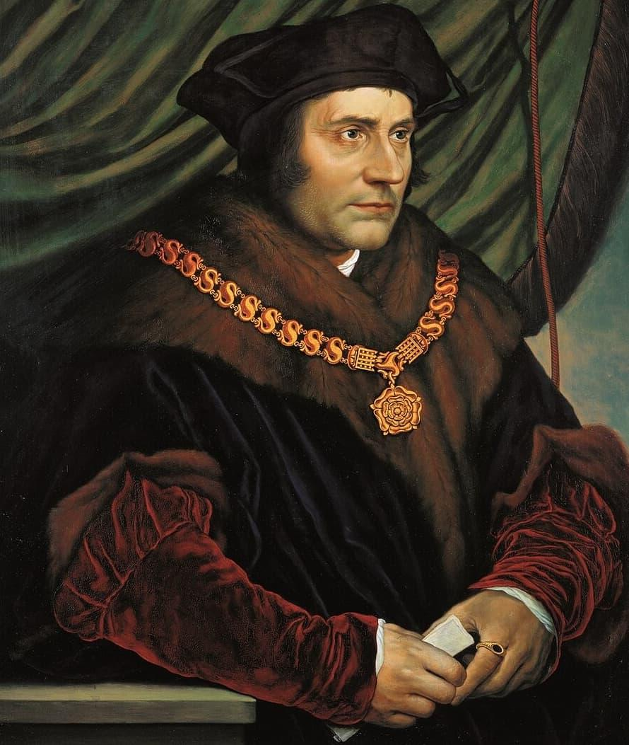
1478 – 1535

Slide 3
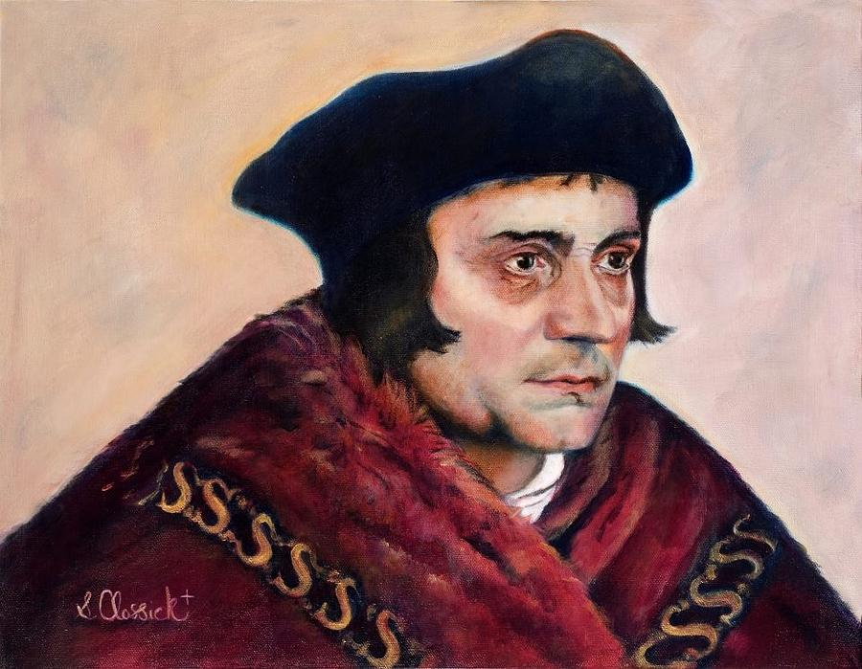
Томас Мор – англійскі дзяржаўны дзеяч, пісьменнік і пакутнік, знакаміты больш за ўсё сваёй «Утопіяй», у якой апісана ідэальнае дзяржава.

Slide 4
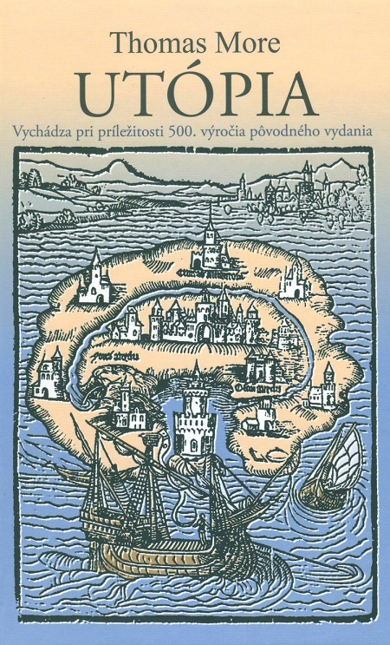

Slide 5
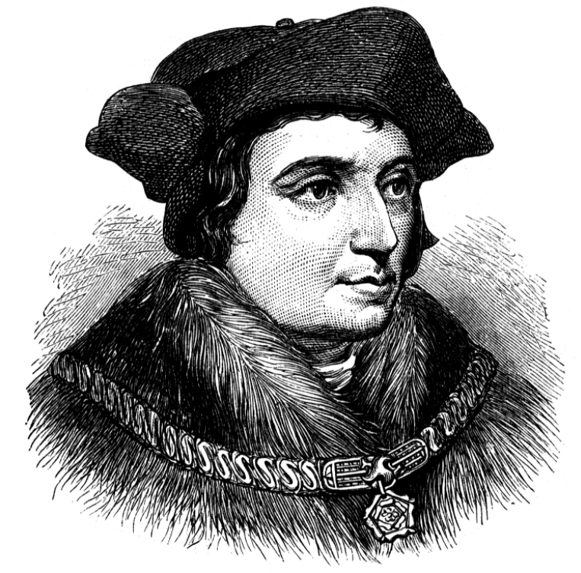
Томас Мор нарадзіўся ў сям'і юрыста. Яго бацька Джон Мор быў багаты чалавек які займаў пасаду суддзі вышэйшага каралеўскага суда.

Slide 6
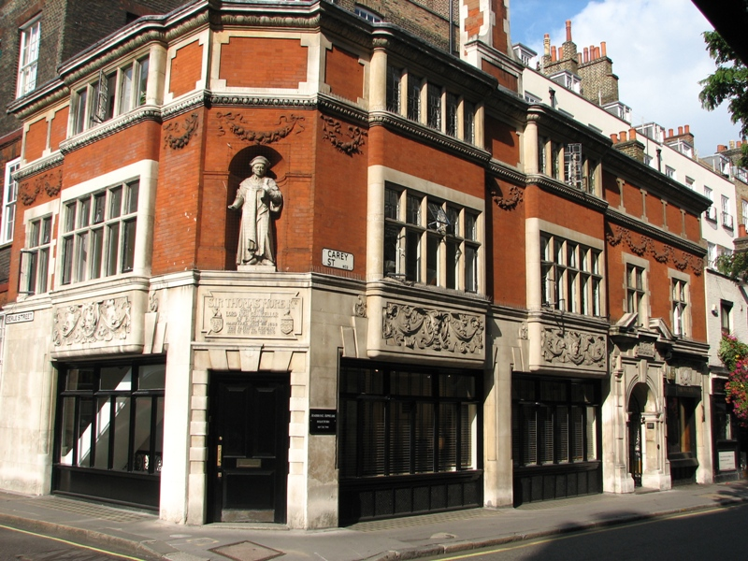
Дом Томаса Мора

Slide 7
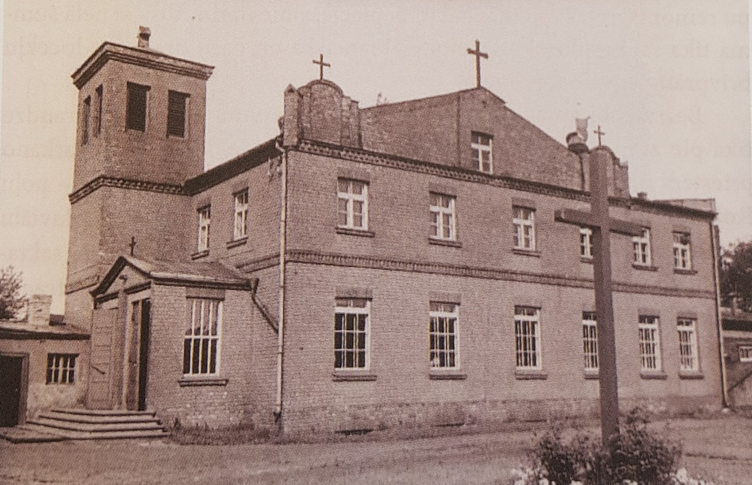
Школа Святога Антонія

Slide 8
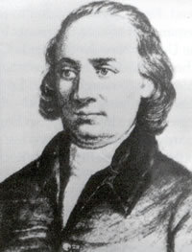
Джон Мортан

Slide 10
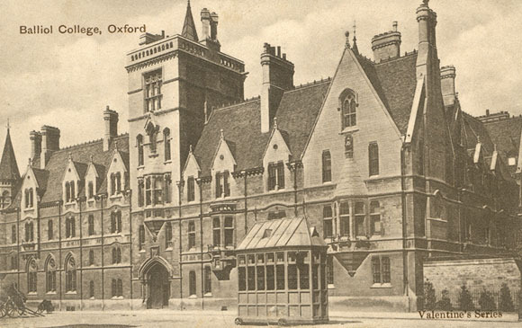
Оксфардскі універсітэт

Slide 11
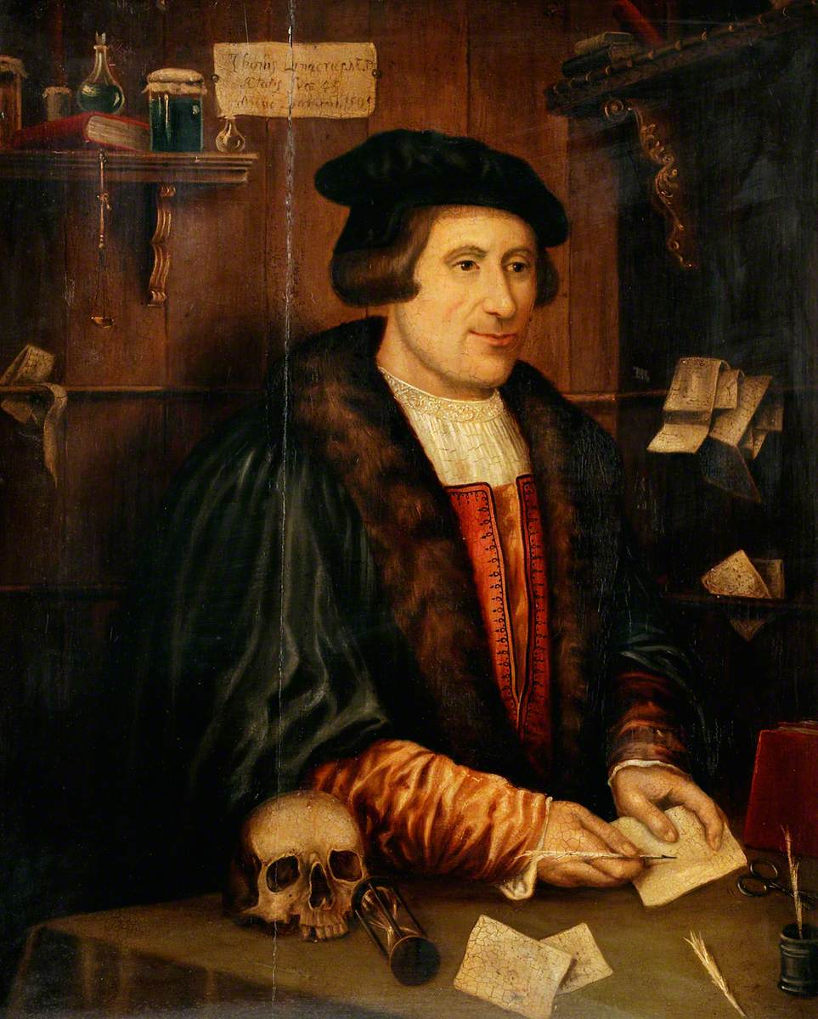
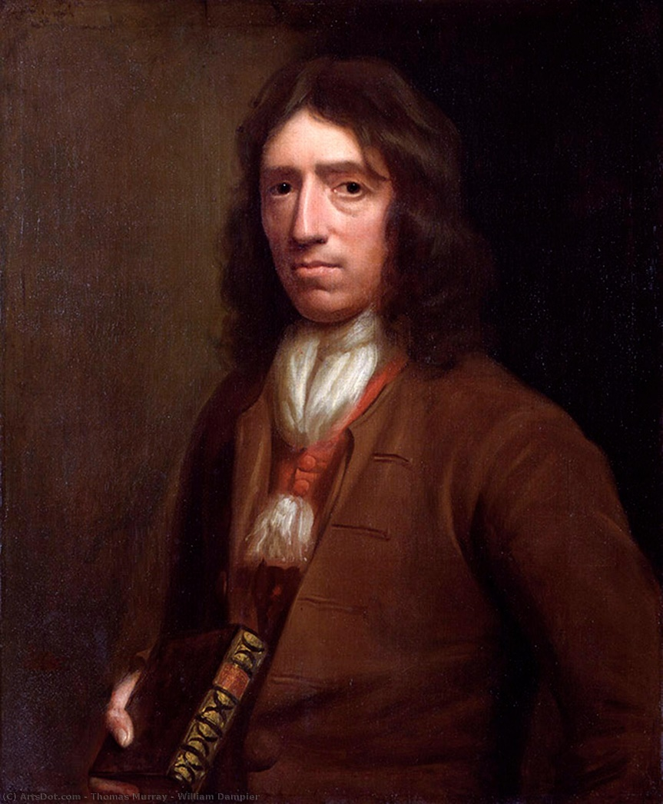
Томас Лінакр
Вільям Гросін

Slide 12
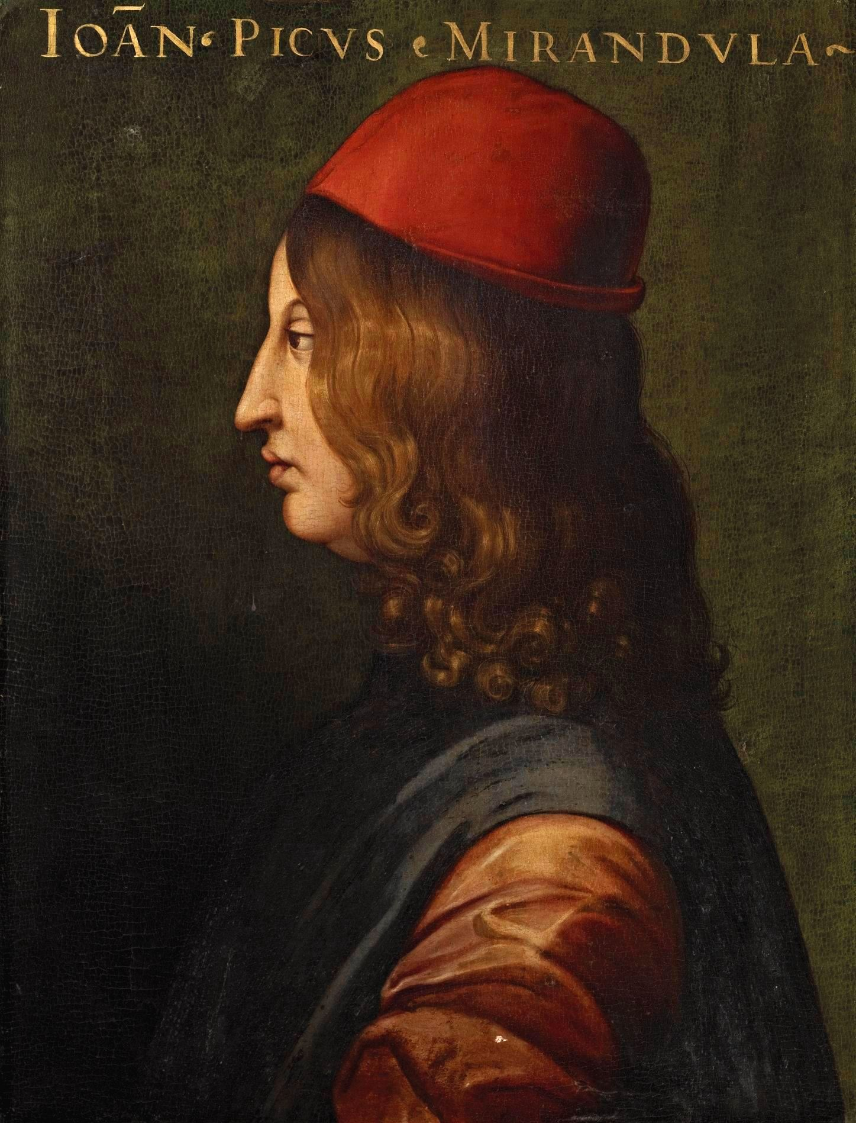

Slide 13
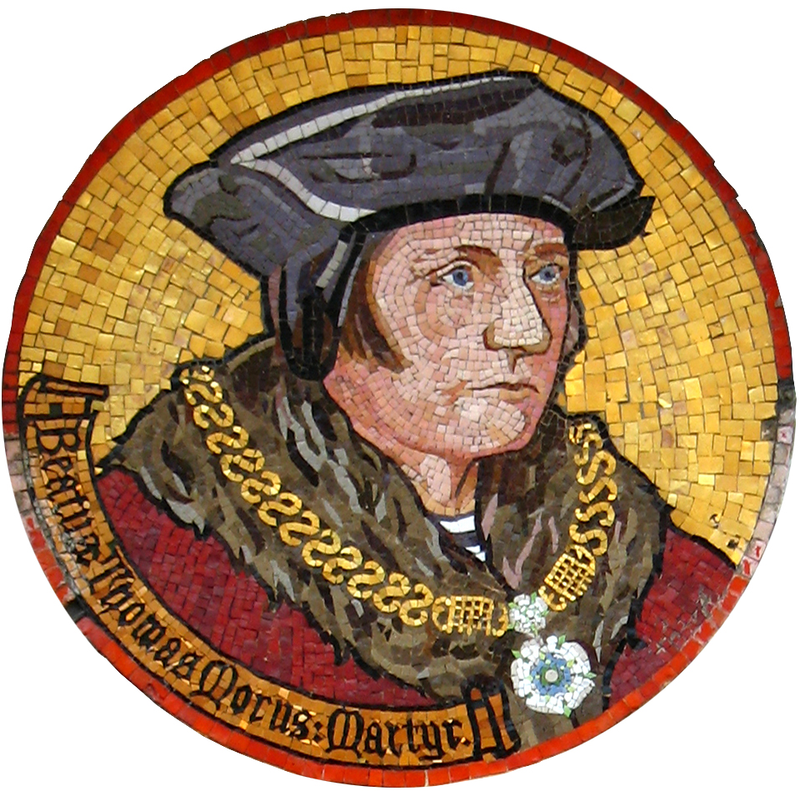

Slide 14
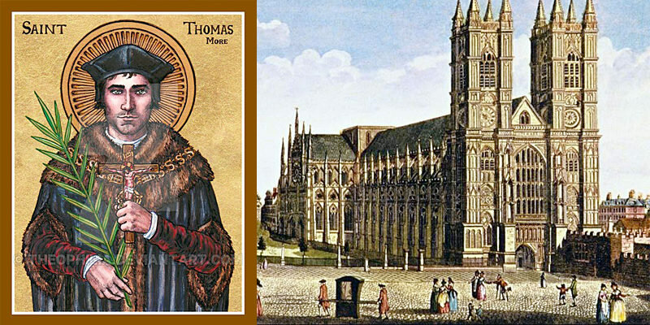

Slide 15
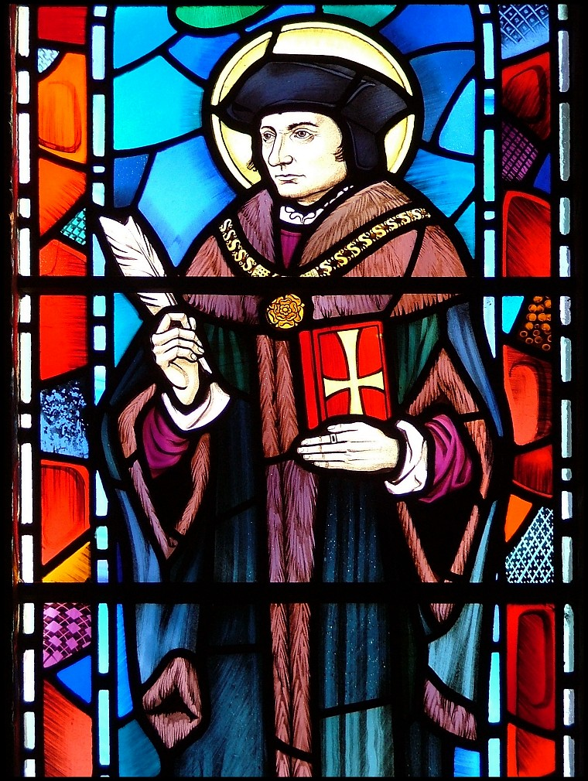

Slide 16
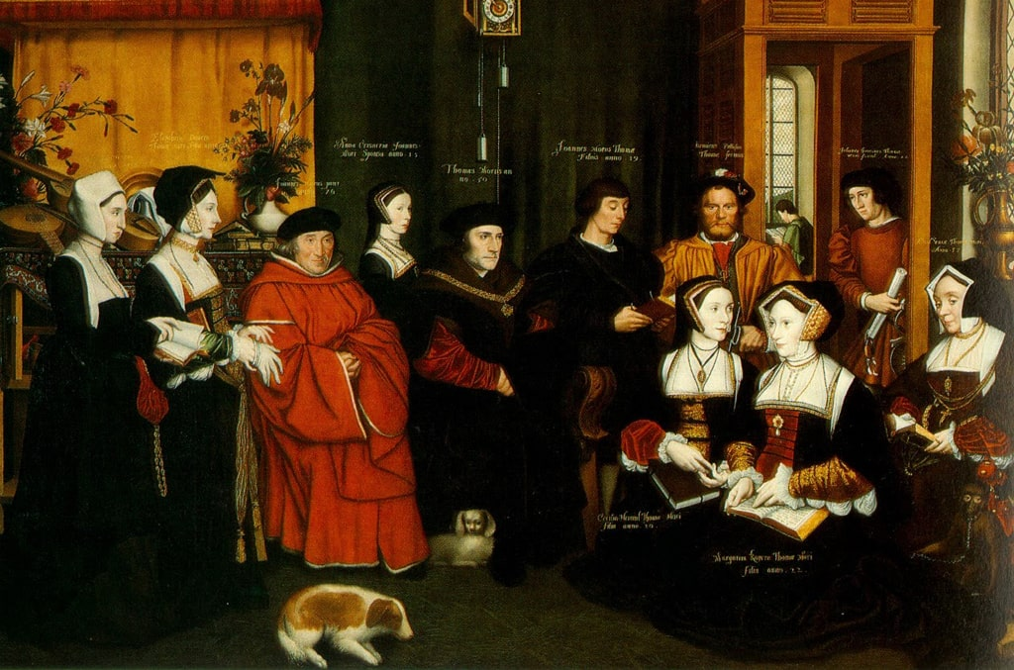
Першая жонка - Джэйн Кольт

Slide 17
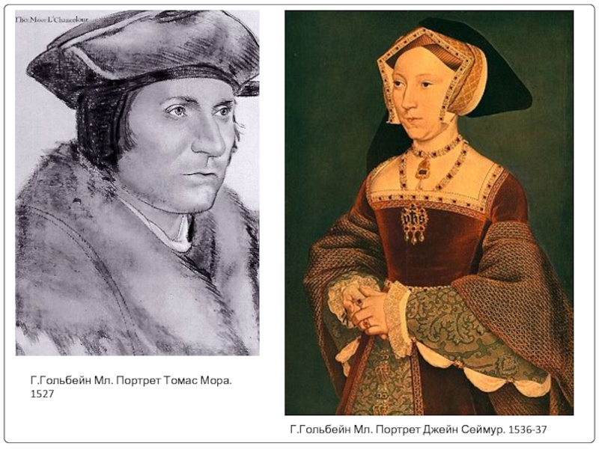
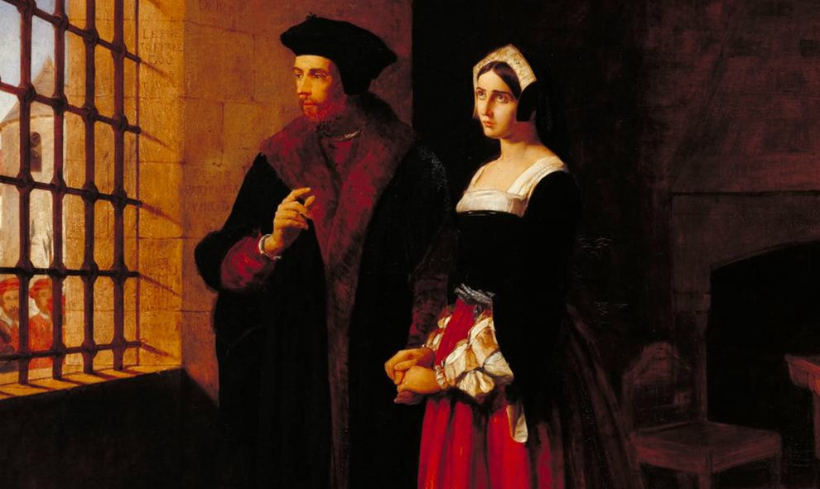
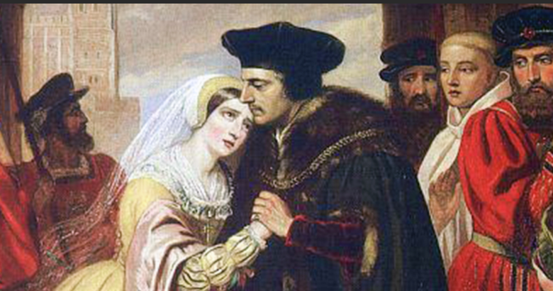

Slide 18
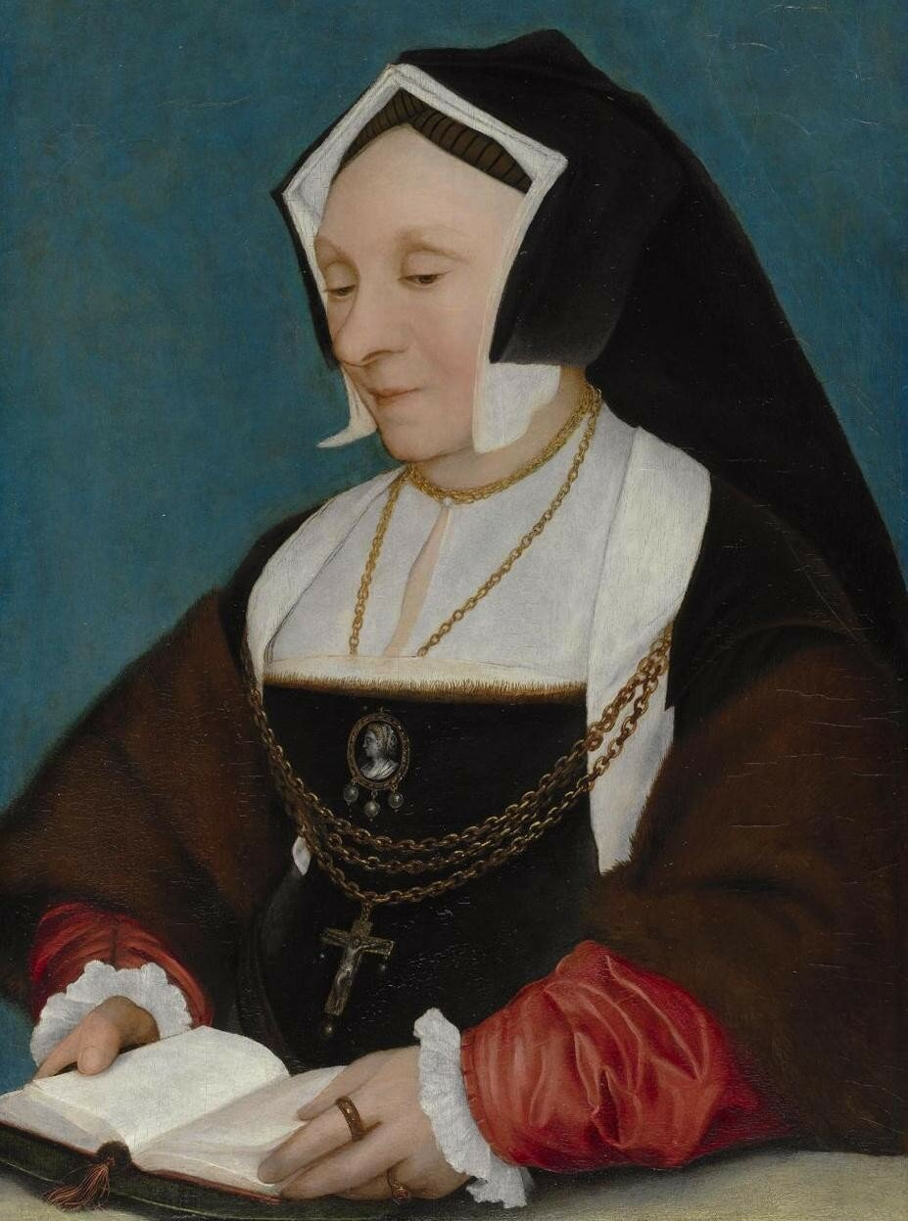
Эліс
Мідлтан

Slide 19
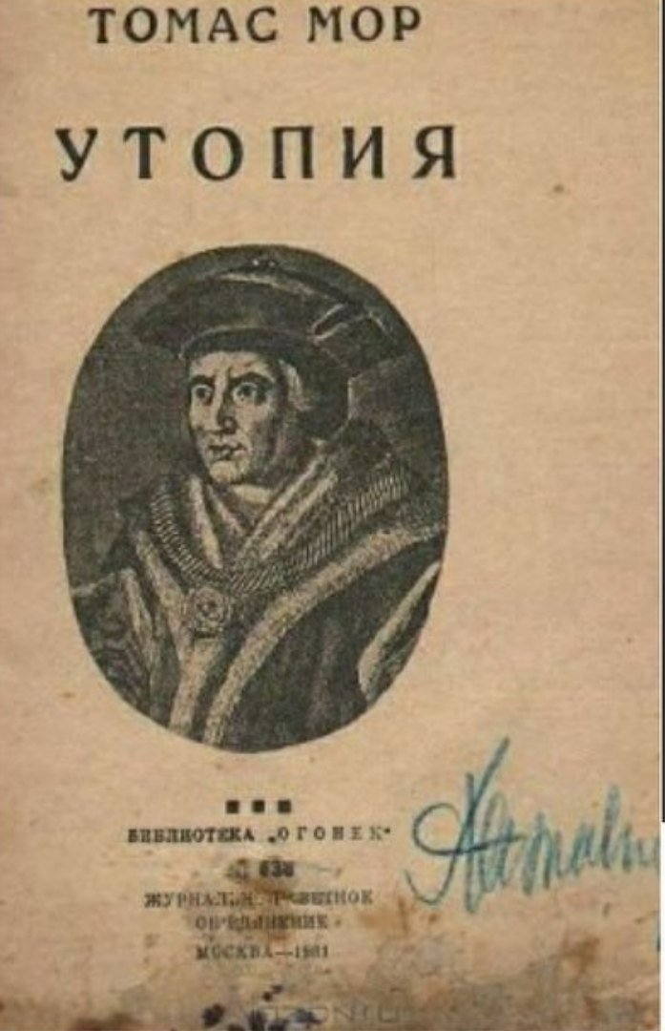
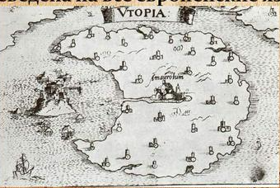
Томас Мор «Утопія»
Утопія (інш.-грэч. топас - "месца", утопос –
"не месца" –
«месца, якога няма»)

Slide 22
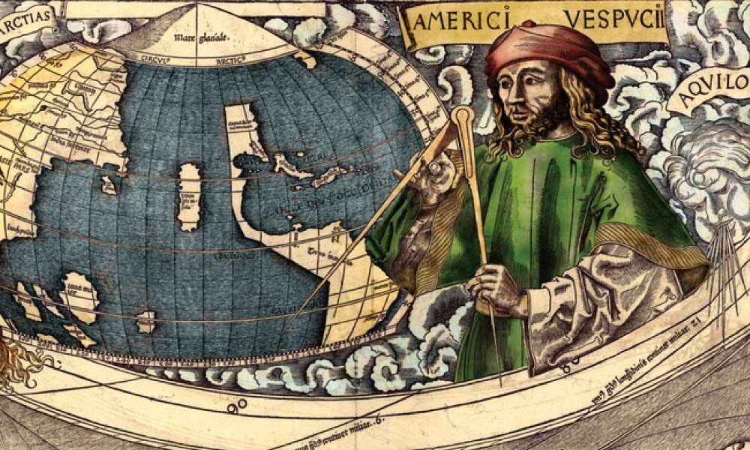

Slide 23
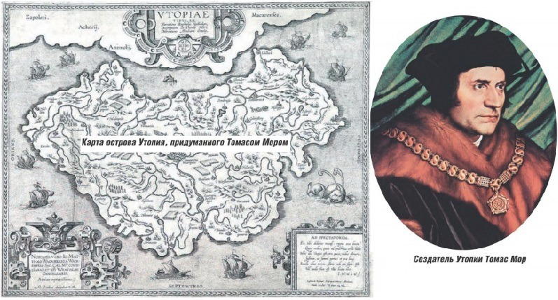

Slide 24
Асноўныя ідэі:
Поўнае раўнапраўе і дэмакратыя, нягледзячы на наяўнасць караля.
Кіраўнік дзяржавы - гэта, перш за ўсё, мудры манарх.
Эксплуатацыю і прыватную ўласнасць варта замяніць грамадскай вытворчасцю.
Прадукты размяркоўваюцца
па патрэбам.
Грошы трэба выкарыстоўваць толькі пры гандлі з іншымі краінамі.
Праца абавязкова для ўсіх, але ён не павінен мардаваць.

Slide 25
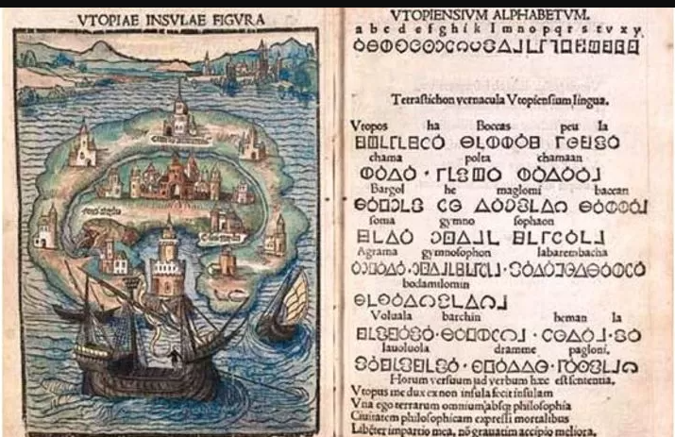
«Краіны такой няма,
але з часам будзе!»

Slide 26
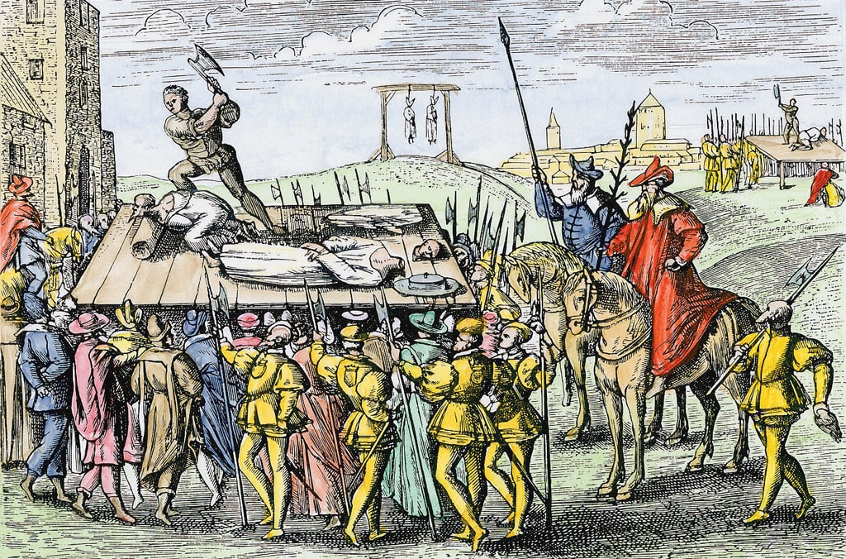
Пакаранне смерцю

Slide 27
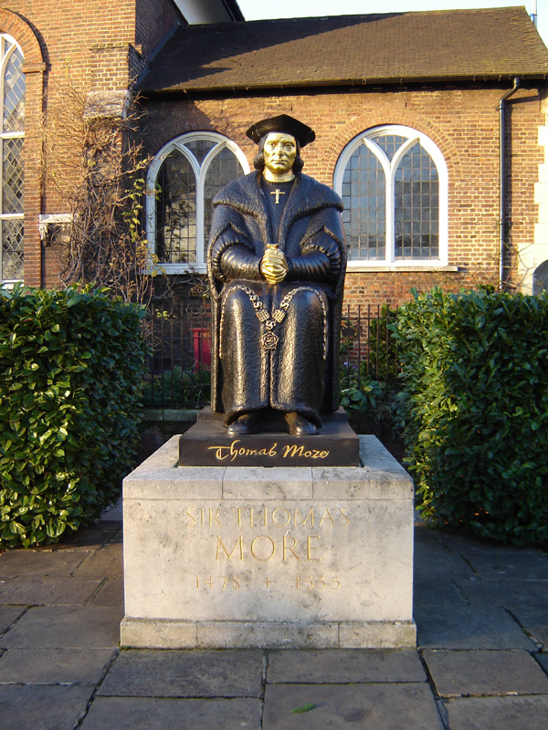

Slide 28
Канец

